Slide 1
1.彼得一世改革的影响有哪些？
俄国的经济、军事实力大大增强，一跃成为欧洲军事强国，为对外扩张准备了条件；开启了俄国近代化进程。
积极影响：
消极影响：
保留了农奴制，成为俄国社会发展的障碍。
2. 俄国农奴制改革原因是什么？
封建的农奴制严重制约了俄国的经济发展。

Slide 2
3.俄国农奴制改革的积极影响是什么？
1861年农奴制改革是俄国历史上的一个重要转折点。
改革废除了农奴制，促使社会各个方面出现了新的气象，
推动俄国走上了发展资本主义的道路。
4.美国诞生标志是什么？
1776年7月4日《独立宣言》的发表

Slide 3
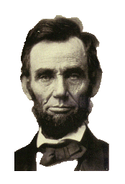
(美国南北战争1861年-1865年)
第3课
美国内战

Slide 4
自主学习
大西洋
1.到19世纪中期，美国已经成为东临 、西濒 的大国，北方完成了 ，工业生产居世界 ，南方却以棉花 为主。
2.1861年4月， 挑起战争，美国内战爆发，史称 。
3.1862年联邦政府审时度势，通过了 ，鼓励农民到西部耕种；颁布了 ，宣布从1863年元旦起南方叛乱地区的奴隶永远获得自由。
4.1865年，联邦军队围攻“南部同盟”的“首都” .
5. 实质上是美国历史上第二次资产阶级革命。
太平洋
工业革命
种值完经济
第四位
南方军队
南北战争
宅地法
《解放黑人奴隶宣言
里士满
南北战争

Slide 5


探究一 美国领土的扩张
合作探究
1803年从法购得
1783年美国独立时的领土
1842-1846取自英国
1848年从墨西哥夺取
1845吞并
西
东
1853年从墨西哥购得
1898年吞并
1867年从俄国购得
1810-1819取自西班牙

Slide 6
下列材料各反映两种经济制度哪些方面存在矛盾？
材料一：北方需要利用南方的棉花等原料，同时也需要掌握南方的市场，销售北方生产的工业品,而南方的种植园主把棉花和其他原料运往英国，从英国输入大批工业品。
材料二：北方资产阶级希望提高关税，保护本土工业，南方种植园奴隶主主张自由贸易，使其得到廉价进口货。
材料三：南方种植园奴隶主采用奴隶制生产方式占有大量劳动力；北方资本主义经济发展需要大量廉价自由劳动力。
材料四：对于新扩张的西部领土，北方希望以自由州身份加入联邦；南部希望以蓄奴州身份加入联邦。
原料、市场
关税税率
劳动力
处理西部土地

Slide 7
探究二 美国南北两种经济形式
合作探究
北方：
需要工业原料
原料
南方：
把棉花等工业原料运往英国
北方：
需要销售市场
南北矛盾
市场
南方：
从英国进口大量廉价工业品
北方：
提高关税，保护本国工业
关税
南方：
降低关税，进口廉价英国货
北方：
需要大量自由劳动力
劳动力
南方：
占据着大量奴隶
处理西
部土地
北方：
自由州
南方：
蓄奴州
焦点：
奴隶制的存废问题

Slide 8
合作探究
探究二 美国南北两种经济形式
北方：
资本主义工商业经济；
南方：
奴隶制种植园经济。

Slide 9
合作探究
探究二 内战爆发
1.根本原因：
南方种植园经济严重阻碍了北方资本主义工业的发展。
2.直接原因（导火线）：
1860年11月，林肯当选美国总统

Slide 10
合作探究
探究三 美国内战过程
1.爆发：
1861年4月，南方挑起内战
南北双方力量对比表
双方 | 州数 | 人口 | 经济 | 性质 | 人心 | 海军舰只
北方 | 23个 | 2200万 | 先进 | 正义 | 支持 | 700艘
南方 | 11个 | 900万 | 落后 | 非正义 | 反对 | 少量

Slide 11
合作探究
探究三 美国内战过程
林肯本人并不主张用过激方式废除奴隶制，认为可用和平方式，先限制奴隶制，然后逐步加以废除，而关键是维护联邦统一。在这种思想支配下，北方政府根本没有进行战争的准备，只是仓促应战，而南方则是蓄谋已久，有优良的装备和训练有素的军队。联邦政府既不号召群众去为解放奴隶而战，也没有采取措施满足人民对西部土地的要求，这样就降低了工农群众的积极性。所以，尽管北方在多方面都占有优势，还是被南方打得节节败退，连首都华盛顿也险些被叛军攻破。
①南方蓄谋已久，而北方准备不足；
战争初期，北方军队一再失利。
2.初期失利：
②林肯政府的妥协态度

Slide 12
合作探究
探究三 美国内战过程
如果你是林肯，面对这样的局面,你会怎样来扭转战争形势呢？
3.转折：
颁布了①《解放黑人奴隶宣言》（1862年9月）、
②《宅地法》（1862年6月）
作用：① 调动黑人奴隶革命积极性; ②扭转了战局，加速了北方的胜利。

Slide 13
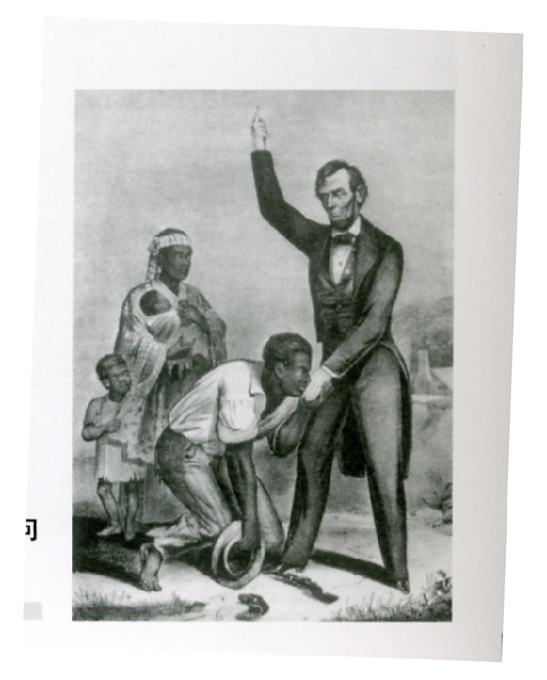
合作探究
《解放黑人奴隶宣言》对战局的影响
黑人在南部联盟的后方发动起义，展开游击战争，牵制敌人4万兵力。
50万黑人奴隶逃跑，严重破坏了南部种植园经济
20万黑人应征入伍
25万人担任军队的后勤工作
18万多黑人直接参加了战斗，其中 13万多来自南部叛乱各州
获得自由的奴隶对林肯充满感激

Slide 14
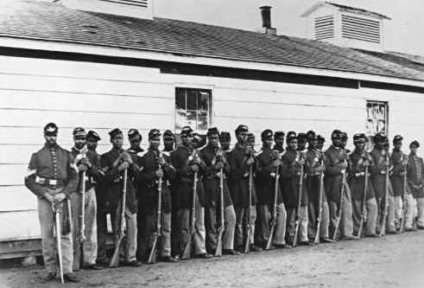
合作探究
北方军队中的黑人士兵

Slide 15
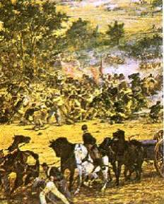
葛底斯堡战役
美国历史上规模最大的一场战斗。在葛底斯堡方圆不到25平方英里，人口不足2400人的小镇辖地，双方集结了近17.2万兵力和634门大炮。
战役扭转了战局，此后南方同盟军转入了战略防御，联邦军完全掌握了战争主动权。

Slide 16

合作探究
探究三 美国内战过程
4.结束：
1865年4月，北方攻占里士满，南方投降。北方取得胜利。
1865年，南方投降仪式

Slide 17
合作探究
探究四 美国内战性质和意义
1.性质：
是美国历史上的第二次资产阶级革命
2.意义：
维护了国家的统一，
废除了黑人奴隶制度，
扫清了资本主义发展的又一障碍，为以后经济的迅速发展创造了条件。

Slide 18
小结：
根本原因：
焦 点：
导火线：
开 始：
转 折：
结 束：
南方种植园经济阻碍北方资本主义经济的发展
奴隶制的存废
林肯当选美国总统
1861年4月，南方挑起内战
颁布《解放黑人奴隶宣言》《宅地法》
1865年，北方胜利

Slide 19

合作探究
内战结束后，南方奴隶主不甘失败，1865年4月14日，即南方叛军投降后第五天，林肯在华盛顿福特剧院看戏，被同情奴隶主，仇视黑人奴隶的演员浦斯刺伤，次日凌晨死于医院。

Slide 20
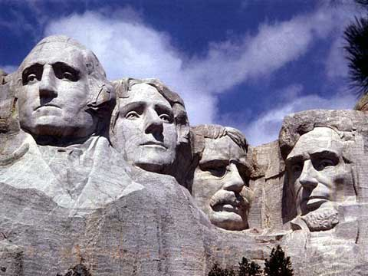
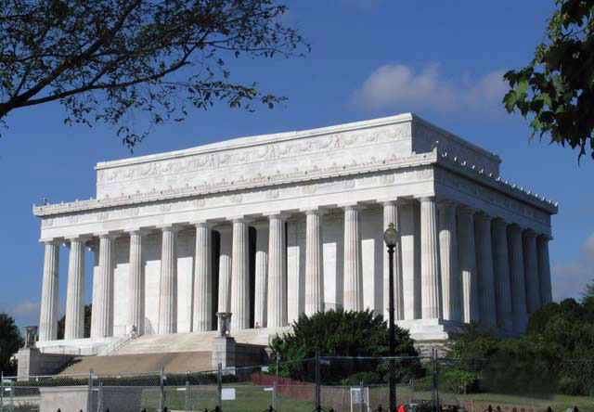
合作探究
1948年以来历次“美国人心目中最伟大的总统”评选的结果
排名 1948年 1962年 1977年 1984年 2000年
1 林 肯 林 肯 林 肯 林 肯 林 肯
2 华盛顿 华盛顿 华盛顿 罗斯福 罗斯福
3 罗斯福 罗斯福 罗斯福 华盛顿 华盛顿
林肯纪念堂
拉什莫尔山国家纪念公园，俗称总统山
（56级台阶象征林肯光辉的一生）

Slide 21
合作探究
探究四 评价林肯
美国历史上杰出的政治家，为维护国家统一和解放黑人奴隶作出了重大贡献，是美国历史上著名的总统。

Slide 22
合作探究
探究五 美国历史上的两次资产阶级革命的比较：
次数 | 起止时间 | 导火线 | 开始标志 | 领导人 | 转折点 | 重要文件 | 扫除的障碍
独立战争 | 1775------1783 | 波士顿倾茶事件 | 来克星顿枪声 | 华盛顿 | 萨拉托加大捷 | 《独立宣言》 | 英国的殖民统治
南北战争 | 1861------1865 | 林肯当选总统 | 南方挑起内战 | 林肯 | 颁布《解放黑人奴隶宣言》 | 《解放黑人奴隶宣言》 《宅地法》 | 黑人奴隶制度
Notes:
22

Slide 23
课堂小结
林肯就任总统
林肯颁布《解放黑人奴隶宣言》
黑人奴隶制废存问题
北方
资本主义
工商业
导火线
根本
原因
北方军队失利
北方获得胜利
焦点
美国
内战
初期
转折
结果
南北两种经济形式的矛盾不可调和
1861—1865年
南方种值园经济
性质
意义
美国历史上的第二次资产阶级革命
通过战争美国维护了国家统一，
废除了奴隶制度，扫清了资本主
义发展的又一大障碍，为以后经
济的迅速发展创造了条件

Slide 24
巩固提高
B
1、南北矛盾的焦点问题是（ ）
A、关税问题
B、奴隶制的存废问题
C、向西部领土扩张的问题
D、争夺劳动力的问题
2、美国南北战争中林肯政府颁布的文件除了《解放黑人奴隶宣言》外，还有（ ）
A、《宅地法》 B、《独立宣言》
C、《权利法案》 D、《人权宣言》
A

Slide 25
3、关于美国独立战争和内战相同点的归纳，不正确的是：（ ）
A、引起战争的经济原因都与英国有关
B、都是资产阶级革命
C、都有利于美国资本主义经济的发展
D、都改变了美国的社会性质
A
B
4、美国南北战争的性质是（ ）
A、资产阶级改革 B、资产阶级革命
C、社会主义革命 D、民族解放运动
D
5、美国内战的导火线是（ ）
A、领土的扩张 B、《解放黑人奴隶宣言》颁布
C、南方11个州脱离联邦 D、林肯当选总统

